Slide 1
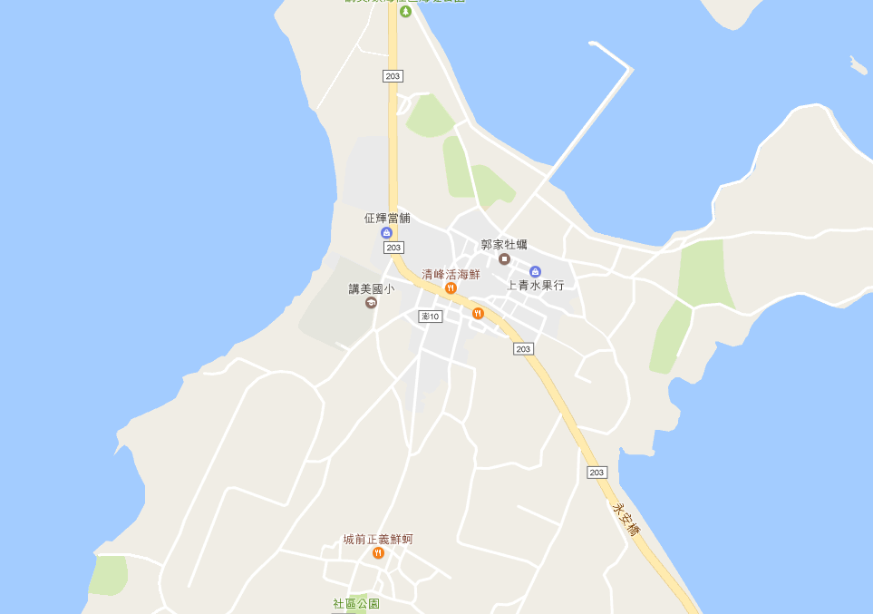





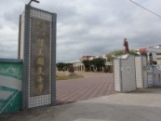

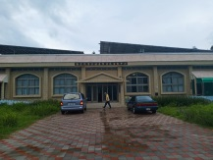
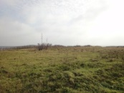




澎湖縣白沙鄉講美村簡易疏散避難圖
防 災 資 訊 表
講美村基本資料
總人口數：760人
災害通報單位(人員)
1.澎湖縣災害應變中心 電話:06-9277619 2.白沙鄉災害應變中心 電話:06-9931001 3.講美村村長-楊英三 電話:0979-370-830 電話:06-9932830 4.講美派出所 電話:06-9931501 5.白沙消防分隊 電話:06-9932119
避難原則
水災:遠離低窪地區或前往避難收容場所。 地震:前往開放空間或避難收容場所。 海嘯:遠離沿海低窪地區，前往就近高地避難。
避難收容處所
地點:講美國小 適合災害類別:水災、地震 樓層:2層樓 面積:600平方公尺 臨時收容:150人 中長期收容:100人 地址:白沙鄉講美村141-1號 電話:06-9931268
地點:講美社區暨漁民活動中心 適合災害類別:水災、地震 樓層:1層樓 面積:230平方公尺 臨時收容:57人 中長期收容:38人 地址:白沙鄉講美17-6號 電話:06-9931013
地點:漁業廣播電台東北側周邊高地 適合災害類別:海嘯 面積:2000平方公尺 臨時收容:500人
白沙鄉公所111年03月製作
講美少棒公園
講美派出所
講美社區暨漁民活動中心
(水災、地震)
講美國小
(水災、地震)
講美村
漁業廣播電台東北側周邊高地
(海嘯)
圖 例 | 標示 | 設施
 | 疏散避難方向 | 室內避難收容處所 | 公園 | 醫療單位
 | 易淹水地區 | 室外避難處所 | 警察單位
 | 持續觀察地區 | 直升機起降點 | 消防單位

